Slide 1
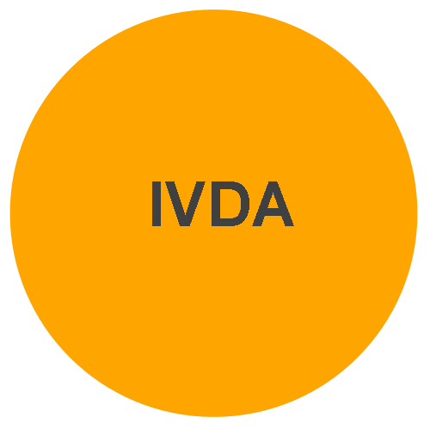
Interaktívna vizualizácia akcií vývojára softvérového produktu
Bc. Lukáš Sekerák
Vedúca práce: Mgr. Alena Kovárová, PhD.

Slide 2
Úvod do témy
Vizualizácia vývoja softvérového produktu
Softvér ako produkt vývojára alebo tímu
Rôzné pohľady na vizualizáciu vývoja
Aké pohľady?
Aké nástroje?
https://github.com/sekys/ivda
http://ivda.eu

Slide 3
Existujúce pohľady sledovali
štruktúru kódu
soft. metriky pre zdrojový kód
napríklad: SourceMiner Evolution , YARN, Forest Metaphor, ClonEvol, Gevol, EPOSee, Gossip
plnenie úloh (Gantt diagram) [1]
jednotlivé kroky / správanie vývojára
komerčný nástroj ManicTime
Using developer activity data to enhance awareness during collaborative software development
Automatically detecting developer activities and problems in software development work
[1] MALETIC, J.I. et al. A task oriented view of software visualization. In Proceedings First International Workshop on Visualizing Software for Understanding and Analysis . 2002.
http://ivda.eu

Slide 4
Konkrétne ciele IVDA
Ak vývojár často používa prehliadač (resp. portál) pri písaní svojho kódu, ako často je potom tento kód prepisovaný?
Ktorý portál má na tom najväčší podiel?
Prezeranie aktivity pre vývojára. Tzv. Sledovanie jeho výkonu. Exploratívna analýza krokov vývojara.
Píše vývojár zdrojový kód rovnako ráno ako večer?
Píšu kód vývojári štandardne od 8:00-16:00. Alebo je to posunuté?
Ktorý súbor bol ním najčastejšie upravovaný?
Kedy vývojár komunikoval / Akú časť dňa sa venoval komunikácií?
Prezeranie webových cieľov, ktoré vývojár použil pri svojej práci.
https://github.com/sekys/ivda
http://ivda.eu

Slide 5
Zdroj údajov – PerConIK Opis projektu a následný Návrh

Slide 6




PerConIK
Sleduje akcie používateľa na pracovnej stanici
Analyzovali sme architektúru, dátový model
Typy udalostí:
z vývojového prostredia (IDE)
z webového prehliadača
udalosti z OS
https://github.com/sekys/ivda
http://ivda.eu

Slide 7
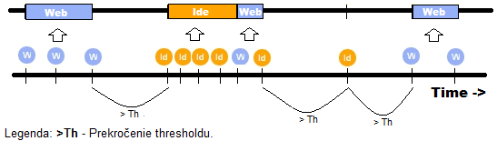
Zdroj údajov - PerConIK
Postupnosť udalostí (akcií) => Aktivita
Aktivita ako základ vývoja softvéru
https://github.com/sekys/ivda
http://ivda.eu

Slide 8
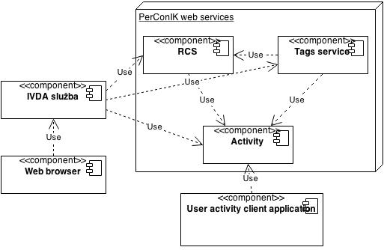
Architektúra
REST služba (IVDA služba)
Webové rozhranie
Existujúca
architektúra
PerConIK-u

Slide 9
Architektúra - REST služba
Filtrácia a cachovanie údajov
Zjednodušuje prístup k údajom (spája ich)
Klasifikácia udalostí, procesov a výpočet metrík
podľa typu a kontextu
Budovanie aktivít z akcií vývojára
Ochrana súkromia vývojára
facebook.com
tv-program.sk
youtube.com
thepianoguys.com
autokelly.sk
ib.slsp.sk
github.com
localhost
docs.google.com
stackoverflow.com
docs.mongodb.org
slideshare.net
https://github.com/sekys/ivda
http://ivda.eu

Slide 10
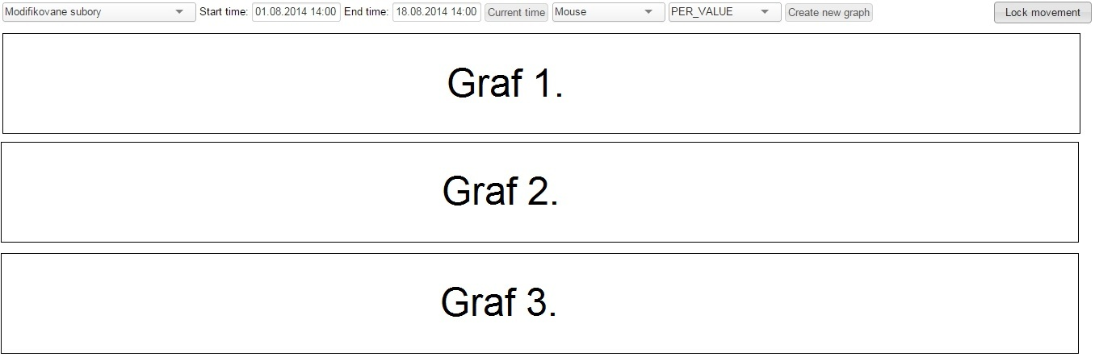
Architektúra - Webové rozhranie
Riešené cez komponenty
Vytvoriť, upraviť graf podľa požiadaviek používateľa
Vizualizácia procesov, aktivít, akcií, súhrnných údajov
https://github.com/sekys/ivda
http://ivda.eu

Slide 11
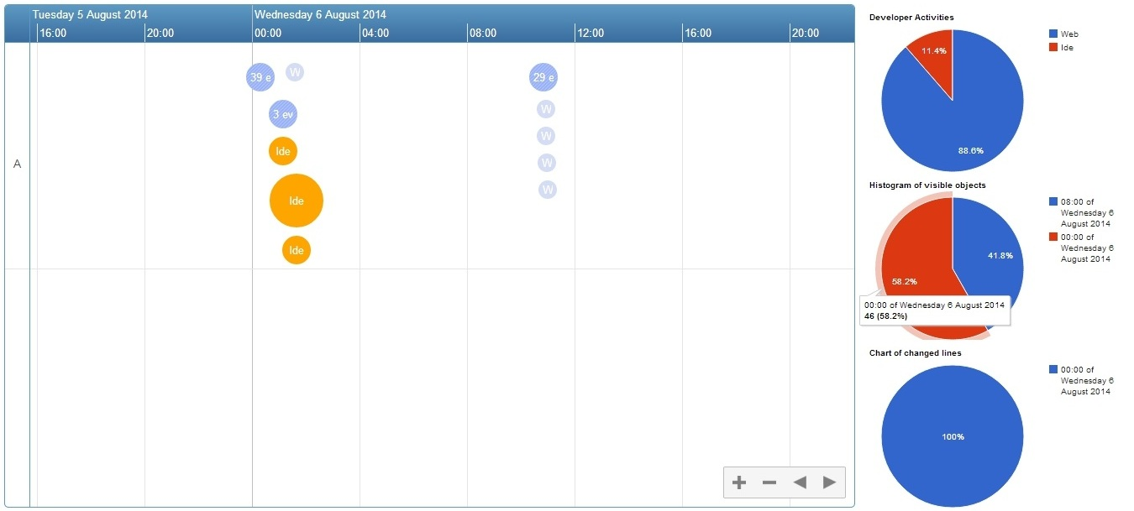
Návrh vizualizácie
Základne požiadavky odvodené z analýzy
Vizualizácie sme prototypovali
Navrhnutá vizualizácia Timeline a Graf aktivít
https://github.com/sekys/ivda
http://ivda.eu

Slide 13
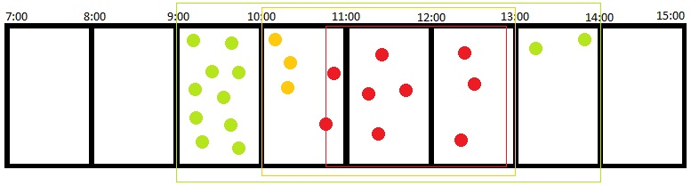
Kľúčové problémy
Neporiadok vo vizualizácii
riešili sme špecificky pozíciu, veľkosť udalosti
posun a zoskupovanie udalostí
pomocné grafy (súhrnné informácie)
interakciou s grafom a prostredím
Veľa údajov a interaktívna práca
3 typy cachovania a priradením aktivít do dát. balíčka
https://github.com/sekys/ivda
http://ivda.eu

Slide 14





Implementácia
Nástroj, služba, jUnit testy sú naimplementované
A nasadená na Google Cloud podľa špecifikácie
Ďalších 10 grafov, histogramov
Vyriešené kľúčové problémy
Otvorená implementácia ako garancia bezpečnosti
https://github.com/sekys/ivda
http://ivda.eu

Slide 15
Porovnanie riešenia Testovanie a experiment

Slide 16
Testovanie
Threshold hodnoty vyladené
jUnit testy 100%
Testované na FIIT dátach
Gratex dáta sme nezískali, snaha bola
Zbierali sme feedback
PeWe skupiny
na výskumnom semináry prof. Návrata
zamestnancami Gratexu
https://github.com/sekys/ivda
http://ivda.eu

Slide 17
Porovnanie
Porovnaním vlastností s ManicTime
Porovnaním použiteľnosti s ManicTime
návrh, príprava, vykonanie experimentu
report podľa Common Industry Format (CIF) [ISO, 2006]
Success rate of tasks TC1-TC10 completion in IVDA and ManicTime (%)
Testovací používatelia : 7 ľudí s vysokoškolským vzdelaním
https://github.com/sekys/ivda
http://ivda.eu

Slide 18
Porovnanie
Porovnaním použiteľnosti s ManicTime
subjektívne ohodnotenie použiteľnosti (Likert stupnica)
zbierali sme aj feedback
„Mne sa nástroj páčil. Po testovaní som bola ďalej zvedavá. Napríklad pre 9 úlohu: Čo ak takéto správanie nie je typické len preňho? Ale pre všetkých? Stačilo zapnúť rovnaký graf pre ďalších 3 vývojárov a našla som odpoveď. Skvelé.“
https://github.com/sekys/ivda
http://ivda.eu

Slide 19
Porovnanie
Porovnaním cez Gutwinové[1] prvky
opísal množinu elementov, ktoré kolaboratívni pracovníci majú sledovať, počas kolaboratívnej práce v zdieľanom priestore
pre tieto elementy existujú relevantné otázky na ktoré sa majú pýtať
pýtali sme sa 11 otázok a porovnali sme 13 nástrojov
Názov nástroja | Identita | Poloha | Aktivity level | Akcie | Zámery | Zmeny | Objekty | Rozsahy | Schopnosti | Sféra vplyvu | Očakávania
ManicTime | x | x | x
IVDA | x | x | x |  |  | x | x
[1] OMORONYIA, I. et al. Using developer activity data to enhance awareness during collaborative software development. In Computer Supported Cooperative Work [online]. 2009. Vol. 18, no. 5-6, s. 509–558. Dostupné na internete: <http://link.springer.com/article/10.1007%2Fs10606-009-9104-0>.

Slide 20
Záver
Hodnotenie
podpora nového pohľadu na vývoj
nový typ vizualizácie s časovou osou
10 grafov na riešenie otázok
riešenie má o trocha lepšiu úspešnosť ako ostatné nástroje. Porovnanie bolo ťažké. Nástroje boli špecifické.
znovu použiteľné komponenty
Limity
závislosť na PerConIK
Budúca práca
nižšia granularita, sledovanie ďalších údajov
https://github.com/sekys/ivda
http://ivda.eu

Slide 21
[1] Sekerák, L.: Interactive Visualization of Developer’s Actions. In: Proc. of the 11th Student Research Conf. on Informatics and Information Technologies (IIT.SRC 2015), Slovak University of Technology Press, Bratislava, Slovakia, 2015, pp. 281-286. [2] KOVAROVA, A. et al. Visualising Software Developer’s Activity Logs to Facilitate Explorative Analysis. In Acta Polytechnica Hungarica 2015.

Slide 22
Ďakujem za pozornosť http://ivda.eu https://github.com/sekys/ivda Lukáš Sekerák sekerak.luk@gmail.com

